Slide 1
Bindingen tussen moleculen

Slide 2
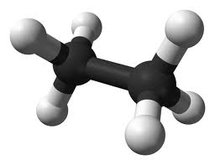
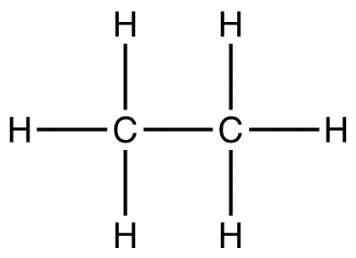
Ethaan C₂H₆

Slide 3
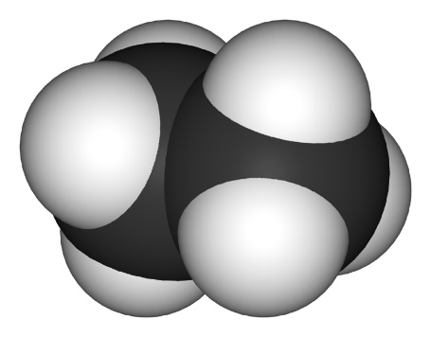
Ethaan C₂H₆

Slide 4
Ethaan C₂H₆

Slide 5
atoombindingen

Slide 7
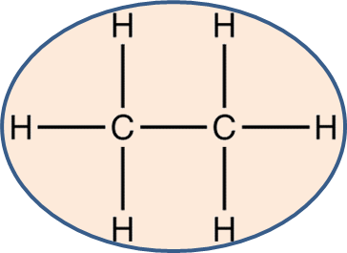
vloeibaar ethaan (-100ºC)

Slide 8


Slide 9
vanderwaalsbinding

Slide 10
vanderwaalsbinding
atoombinding

Slide 11
vanderwaalsbinding zwak
atoombinding

Slide 12
vanderwaalsbinding zwak
atoombinding sterk

Slide 13
Bij het verdampen van ethaan wordt alleen de vanderwaalsbinding verbroken.
vanderwaalsbinding zwak
atoombinding sterk

Slide 14
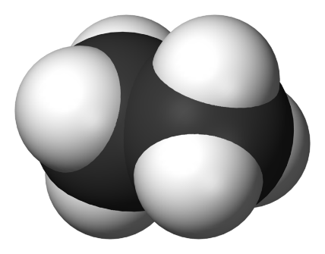
Bij het verdampen van ethaan wordt alleen de vanderwaalsbinding verbroken.

Slide 15
Bij het verdampen van ethaan wordt alleen de vanderwaalsbinding verbroken.
Gas, geen vanderwaalsbinding

Slide 16
Vloeistof

Slide 17
Vaste stof

Slide 18
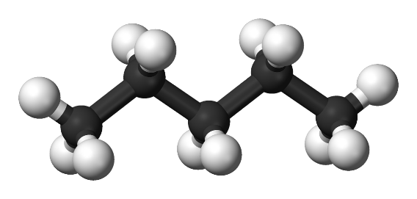
De sterkte van de vanderwaalsbinding is afhankelijk van de molecuulmassa

Slide 19
De sterkte van de vanderwaalsbinding is afhankelijk van de molecuulmassa
ethaan, C₂H₆ pentaan, C₅H₁₂
kookpunt: -88,6 ºC kookpunt 36,1 ºC

Slide 20
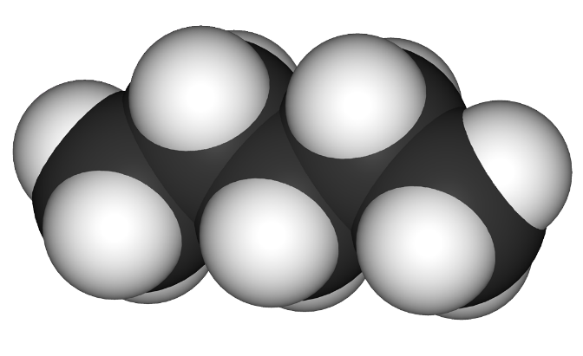
De sterkte van de vanderwaalsbinding is afhankelijk van de molecuulmassa
ethaan, C₂H₆ pentaan, C₅H₁₂
kookpunt: -88,6 ºC kookpunt: 36,1 ºC

Slide 21
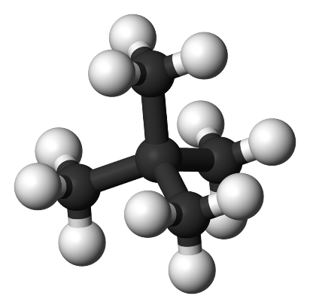
De sterkte van de vanderwaalsbinding is afhankelijk de vorm van het molecuul

Slide 22
De sterkte van de vanderwaalsbinding is afhankelijk de vorm van het molecuul
dimethylpropaan, C₅H₁₂ pentaan, C₅H₁₂
kookpunt: 9,5 ºC kookpunt: 36,1 ºC

Slide 23
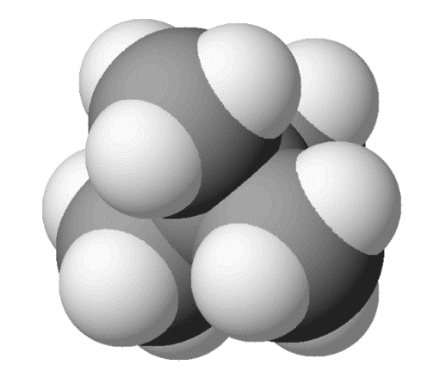
De sterkte van de vanderwaalsbinding is afhankelijk de vorm van het molecuul
dimethylpropaan, C₅H₁₂ pentaan, C₅H₁₂
kookpunt: 9,5 ºC kookpunt: 36,1 ºC

Slide 24
Polaire en apolaire moleculen

Slide 25
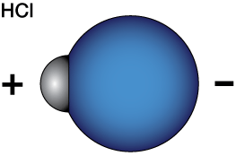
waterstofchloride
H – Cl

Slide 26
waterstofchloride
H – Cl
Chloor trekt harder aan het gemeenschappelijk elektronenpaar

Slide 27
waterstofchloride
δ+
H – Cl
δ-
Chloor trekt harder aan het gemeenschappelijk elektronenpaar
Cl krijgt een kleine negatieve lading
H krijgt een kleine positieve lading

Slide 28
waterstofchloride
δ+
H – Cl
δ-
Chloor trekt harder aan het gemeenschappelijk elektronenpaar
Cl krijgt een kleine negatieve lading
H krijgt een kleine positieve lading
Polaire atoombinding

Slide 29
δ+
δ-

Slide 30
δ+
δ-
dipoolmolecuul

Slide 31
H ─ Cl
δ+
δ-
δ+
δ-
dipoolmolecuul

Slide 32
vloeibaar waterstofchloride (-100 ⁰C)
δ-
H ─ Cl
δ+
H ─ Cl
δ-
H ─ Cl
δ+
δ+
δ-
δ-
H ─ Cl
δ+

Slide 33
vloeibaar waterstofchloride
δ-
H ─ Cl
δ+
H ─ Cl
δ-
H ─ Cl
δ+
δ+
δ-
δ-
H ─ Cl
δ+

Slide 34
vloeibaar waterstofchloride
δ-
H ─ Cl
δ+
H ─ Cl
δ-
H ─ Cl
δ+
δ+
δ-
dipool-dipoolbinding
δ-
H ─ Cl
δ+

Slide 35
vloeibaar waterstofchloride
δ-
H ─ Cl
δ+
H ─ Cl
δ-
H ─ Cl
δ+
δ+
δ-
dipool-dipoolbinding
δ-
polaire atoombinding
H ─ Cl
δ+
dipoolmolecuul

Slide 36
vloeibaar waterstofchloride
δ-
H ─ Cl
δ+
H ─ Cl
δ-
H ─ Cl
δ+
δ+
δ-
dipool-dipoolbinding
δ-
polaire atoombinding
H ─ Cl
δ+
dipoolmolecuul
apolaire stof

Slide 37
vloeibaar ethaan ( -100ºC)
vanderwaalsbinding
atoombinding
apolaire stof

Slide 38
vloeibaar ethaan ( -100ºC)
vanderwaalsbinding
atoombinding
Koolwaterstoffen (C_{x}H_{y}) zijn altijd apolaire stoffen.

Slide 39
Dipoolmoleculen

Slide 40
Waterstofsulfide H₂S

Slide 41
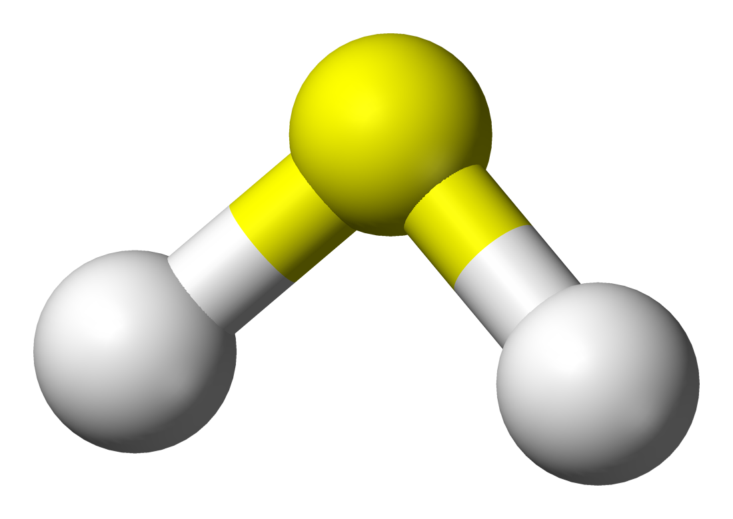
Waterstofsulfide H₂S

Slide 42
Waterstofsulfide H₂S
S
H
H

Slide 43
Waterstofsulfide H₂S
δ-
S
H
H
δ+
δ+

Slide 44
Waterstofsulfide H₂S
δ-
S
H
H
δ+

Slide 45
Waterstofsulfide H₂S
δ-
S
H
H
δ+
Het molecuul heeft een positieve kant en een negatieve kant

Slide 46
Waterstofsulfide H₂S
δ-
S
H
H
δ+
Het molecuul heeft een positieve kant en een negatieve kant
Dipoolmolecuul

Slide 47
Ammoniak NH₃

Slide 48
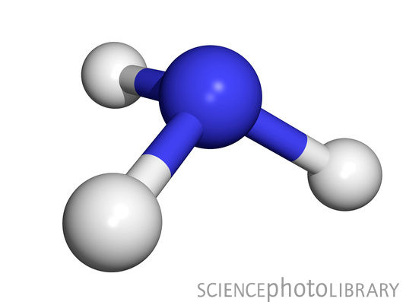
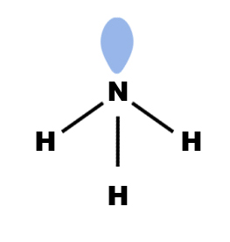
Ammoniak NH₃

Slide 49
Ammoniak NH₃
δ-
δ+
δ+
δ+

Slide 50
Ammoniak NH₃
δ-
δ+

Slide 51
Ammoniak NH₃
δ-
δ+
Het molecuul heeft een positieve kant en een negatieve kant

Slide 52
Ammoniak NH₃
δ-
δ+
Het molecuul heeft een positieve kant en een negatieve kant
Dipoolmolecuul

Slide 53
Niet alle stoffen met polaire atoombindingen bestaan uit dipoolmoleculen.

Slide 54
Niet alle stoffen met polaire atoombindingen bestaan uit dipoolmoleculen.
?

Slide 55
Koolstofdioxide CO₂

Slide 56
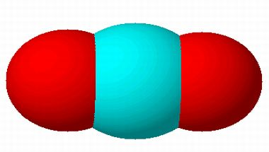
Koolstofdioxide CO₂

Slide 57
Koolstofdioxide CO₂
O
C
O

Slide 58
Koolstofdioxide CO₂
O
C
O
δ-
δ+
δ-

Slide 59
Koolstofdioxide CO₂
O
C
O
δ-
δ+
δ-
Geen dipoolmolecuul.
Het zwaartepunt van de δ- valt samen met de δ+

Slide 60
Koolstofdioxide CO₂
O
C
O
δ-
δ+
Geen dipoolmolecuul.
Het zwaartepunt van de δ- valt samen met de δ+

Slide 61
Zwaveltrioxide SO₃

Slide 62
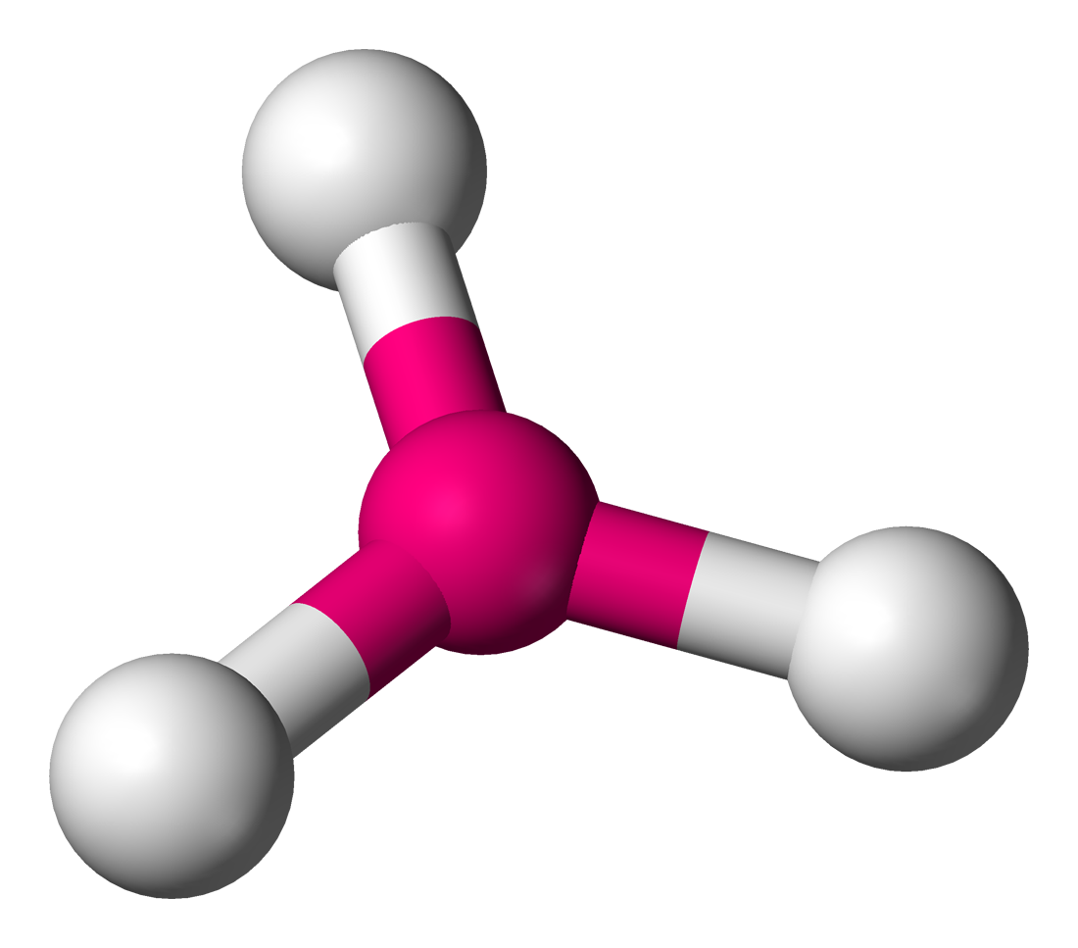
Zwaveltrioxide SO₃
plat molecuul

Slide 63
Zwaveltrioxide SO₃
plat molecuul
δ-
δ+
δ-
δ-

Slide 64
Zwaveltrioxide SO₃
plat molecuul
δ-
δ+
δ-
δ-
Geen dipoolmolecuul.
Het zwaartepunt van de δ- valt samen met de δ+

Slide 65
Zwaveltrioxide SO₃
plat molecuul
δ+
δ-
Geen dipoolmolecuul.
Het zwaartepunt van de δ- valt samen met de δ+

Slide 66
Waterstofbruggen

Slide 67
Waterstofchloride
δ+
δ-
H Cl
δ+
δ-

Slide 68
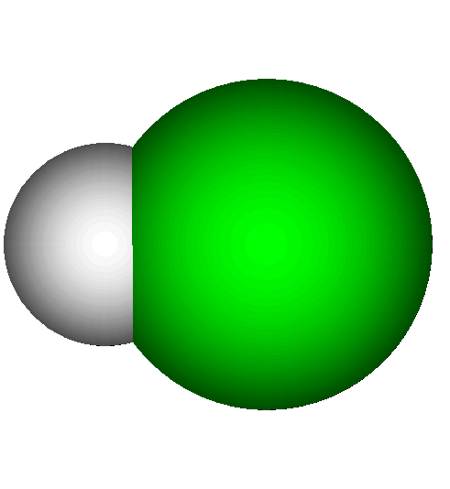
Waterstofchloride
δ+
δ-
H Cl
δ+
δ-
Waterstoffluoride
H F

Slide 69
Waterstofchloride
δ+
δ-
H Cl
δ+
δ-
Waterstoffluoride
δ+
δ-
δ+
δ-
H F

Slide 70
Waterstoffluoride
δ+
δ-
δ+
δ-
H F
δ+
δ-
δ+
δ-
δ+
δ-
Hele sterke dipool-dipool bindingen

Slide 71
δ+
H ─ F
δ-
H ─ F
δ+
δ-
H ─ F
δ+
δ-
δ+
δ-
δ+
δ-
H F
δ+
δ-
δ+
δ-
δ+
δ-
Hele sterke dipool-dipool bindingen

Slide 72
δ+
H ─ F
δ-
H ─ F
δ+
δ-
H ─ F
δ+
δ-
δ+
δ-
δ+
δ-
δ+
δ-
δ+
δ-
H F
H F
H F
H F
Hele sterke dipool-dipool bindingen

Slide 73
δ+
H ─ F
δ-
H ─ F
δ+
δ-
H ─ F
δ+
δ-
H F
H F
H F
H F
Hele sterke dipool-dipool bindingen

Slide 74
Waterstofbruggen
H F
H F
H F
H F
Hele sterke dipool-dipool bindingen

Slide 75
Waterstofbruggen
Komen voor tussen moleculen met
een -O-H binding of een -N-H binding (en HF).

Slide 76
Waterstofbruggen
Komen voor tussen moleculen met
een -O-H binding of een -N-H binding (en HF).
(In de vloeibare en vaste fase)

Slide 77
Waterstofbruggen
H N
H N
H N
H N

Slide 78
Waterstofbruggen in ammoniak, NH₃
H
H
H
H
H N
H N
H N
H N
H
H
H
H

Slide 79
Waterstofbruggen in ammoniak, NH₃
H
H
H
H
H N
H N
H N
H N
H
H
H
H

Slide 80
H
H N H
Waterstofbruggen in ammoniak, NH₃
H
H
H
H
H N
H N
H N
H N
H
H
H
H

Slide 81
Waterstofbruggen in ethaanamine, CH₃NH₂
H
H
H
H
H N
H N
H N
H N
H-C-H
H-C-H
H-C-H
H-C-H
H
H
H
H

Slide 82
Waterstofbruggen in ethaanamine, CH₃NH₂
H
H
H
H
H N
H N
H N
H N
H-C-H
H-C-H
H-C-H
H-C-H
H
H
H
H

Slide 83
H
H-C-H
H N H
Waterstofbruggen in ethaanamine, CH₃NH₂
H
H
H
H
H N
H N
H N
H N
H-C-H
H-C-H
H-C-H
H-C-H
H
H
H
H

Slide 84
Waterstofbruggen
H O
H O
H O
H O

Slide 85
Waterstofbruggen in water
H O
H O
H O
H O
H
H
H
H

Slide 86
Waterstofbruggen in water
H O
H O
H O
H O
H
H
H
H
H O
H O
H O
H O

Slide 87
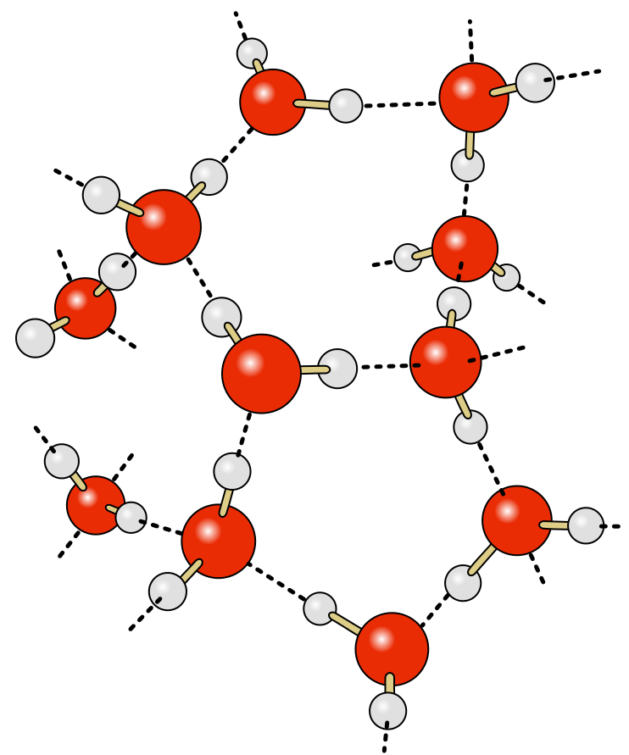

Slide 88
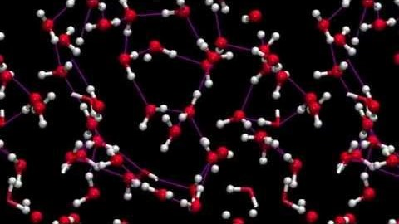

Slide 89
Waterstofbruggen in methanol, CH₃OH
H O
H O
H O
H O
H-C-H
H-C-H
H-C-H
H-C-H
H
H
H
H

Slide 90
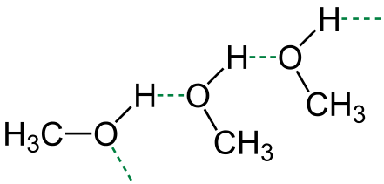
Waterstofbruggen in methanol, CH₃OH
H O
H O
H O
H O
H-C-H
H-C-H
H-C-H
H-C-H
H
H
H
H

Slide 91
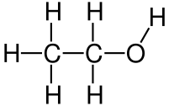
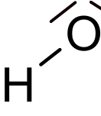
Waterstofbruggen in methanol, CH₃CH₂OH

Slide 92
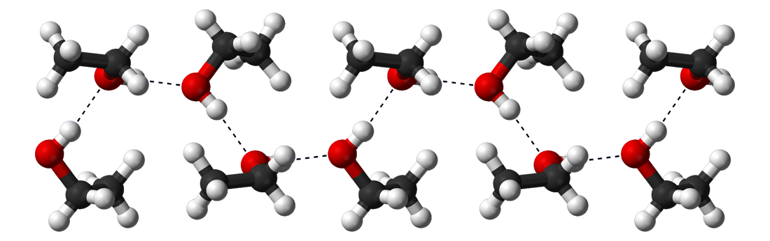
Waterstofbruggen in methanol, CH₃CH₂OH

Slide 93
waterstofchloride waterstoffluoride
H ─ Cl
H ─ Cl
δ+
H ─ F
δ-
δ+
H ─ F
δ-
δ+
δ-
δ+
δ-

Slide 94
waterstofchloride waterstoffluoride
H ─ Cl
H ─ Cl
δ+
H ─ F
δ-
δ+
H ─ F
δ-
δ+
δ-
δ+
δ-
massa 36,5 u 20,0 u

Slide 95
waterstofchloride waterstoffluoride
H ─ Cl
H ─ Cl
δ+
H ─ F
δ-
δ+
H ─ F
δ-
δ+
δ-
δ+
δ-
massa 36,5 u 20,0 u
binding vanderwaalsbinding vanderwaalsbinding
dipool-dipoolbinding waterstofbrug

Slide 96
waterstofchloride waterstoffluoride
H ─ Cl
H ─ Cl
δ+
H ─ F
δ-
δ+
H ─ F
δ-
δ+
δ-
δ+
δ-
massa 36,5 u 20,0 u
binding vanderwaalsbinding vanderwaalsbinding
dipool-dipoolbinding waterstofbrug
kookpunt 188 ºC 293 ºC

Slide 97
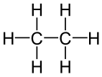
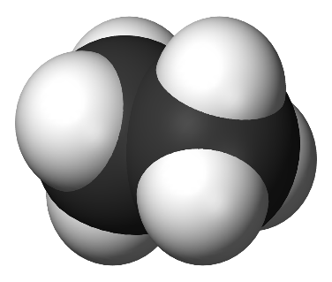
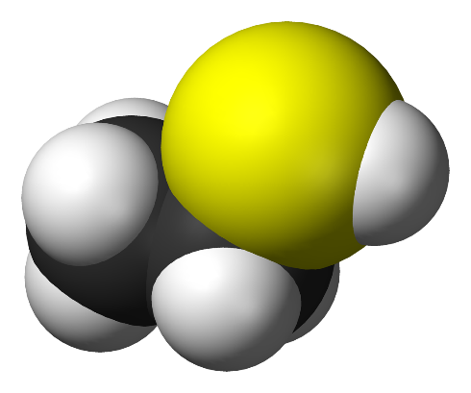
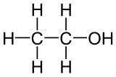

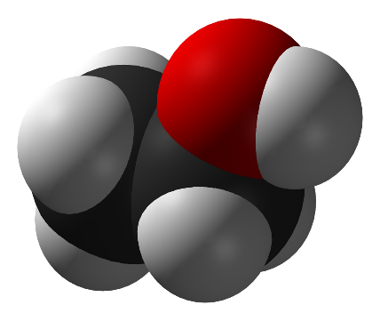

Slide 98
massa kookpunt
30,1 u -88,6 ºC
Vanderwaalsbinding
62,1 u 35,0 ºC
Dipool-dipoolbinding
46,1 u 78,4 ºC
Waterstofbruggen

Slide 99
massa kookpunt
30,1 u -88,6 ºC
Vanderwaalsbinding
62,1 u 35,0 ºC
Dipool-dipoolbinding
46,1 u 78,4 ºC
Waterstofbruggen
δ-
δ+
δ-
δ+

Slide 100
massa kookpunt
30,1 u -88,6 ºC
Vanderwaalsbinding
62,1 u 35,0 ºC
Dipool-dipoolbinding
46,1 u 78,4 ºC
Waterstofbruggen
δ-
δ+
δ-
δ+

Slide 101
massa kookpunt
30,1 u -88,6 ºC
Vanderwaalsbinding
62,1 u 35,0 ºC
Dipool-dipoolbinding
46,1 u 78,4 ºC
Waterstofbruggen
δ-
δ+
δ-
δ+

Slide 102
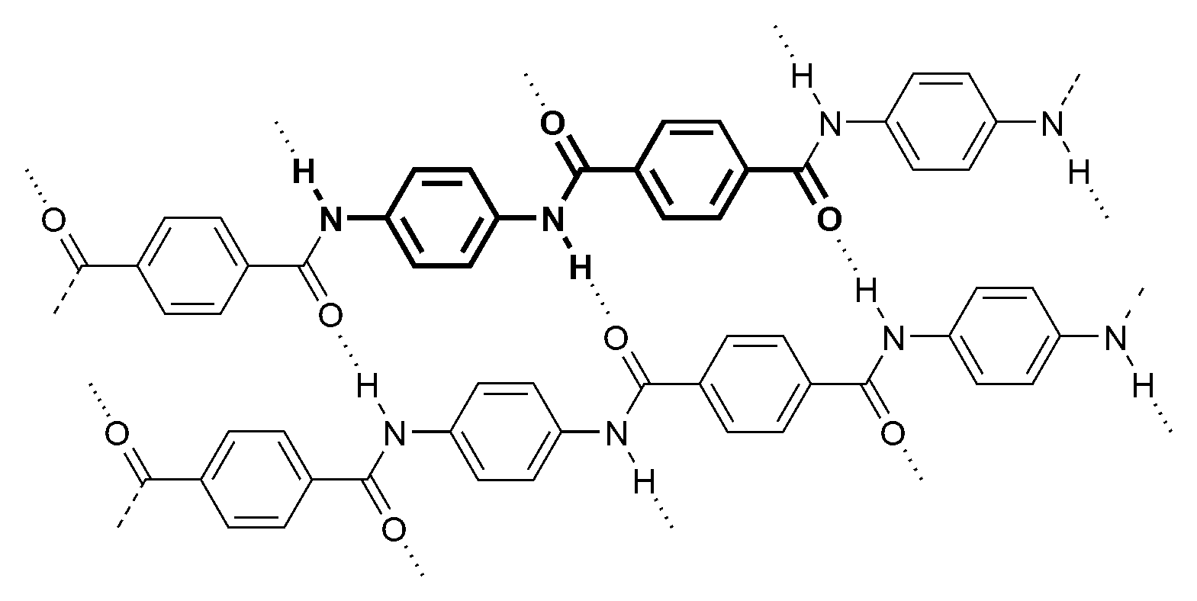

Slide 103
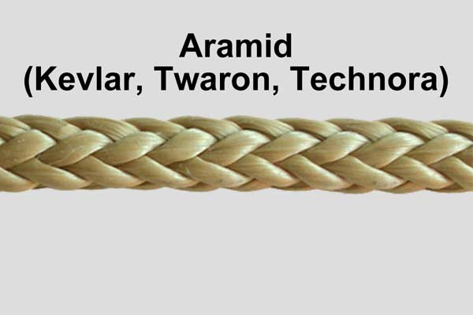

Slide 104
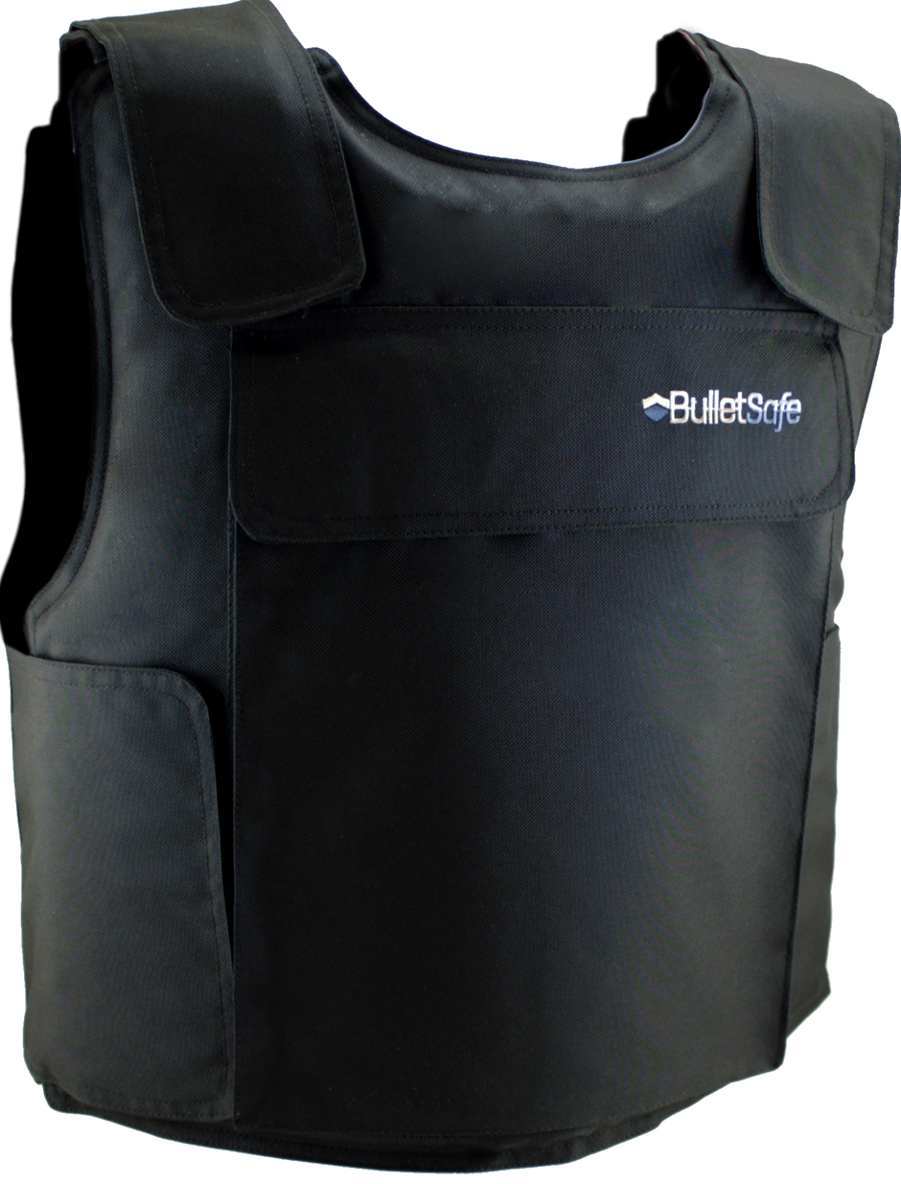

Slide 106
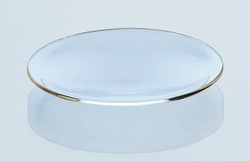

Slide 107
druppel hexaan
C₆H₁₄

Slide 108
druppel hexaan druppel ethanol
C₆H₁₄ C₂H₅OH

Slide 109
druppel hexaan druppel ethanol druppel water
C₆H₁₄ C₂H₅OH H₂O

Slide 110

druppel hexaan druppel ethanol druppel water
C₆H₁₄ C₂H₅OH H₂O
2 s 8 s 17 s

Slide 111
druppel hexaan druppel ethanol druppel water
C₆H₁₄ C₂H₅OH H₂O
2 s 8 s 17 s
vanderwaalsbinding waterstofbruggen waterstofbruggen

Slide 112
druppel hexaan druppel ethanol druppel water
C₆H₁₄ C₂H₅OH H₂O
2 s 8 s 17 s
vanderwaalsbinding waterstofbruggen waterstofbruggen
1 OH groep 2 OH groepen

Slide 113
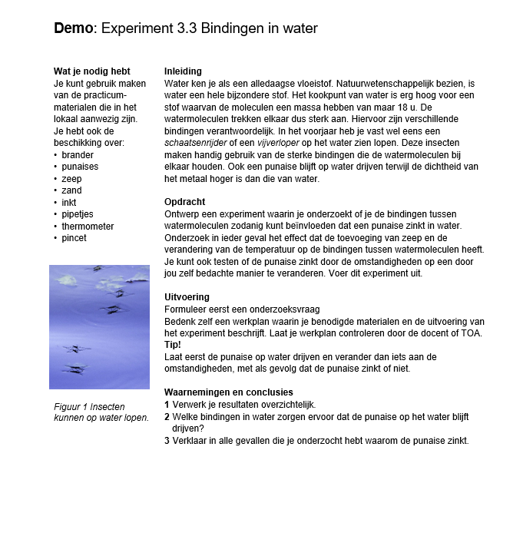

Slide 114
